Slide 1


CHÀO MỪNG CÁC EM ĐẾN VỚI TIẾT HỌC NGÀY HÔM NAY

Slide 2

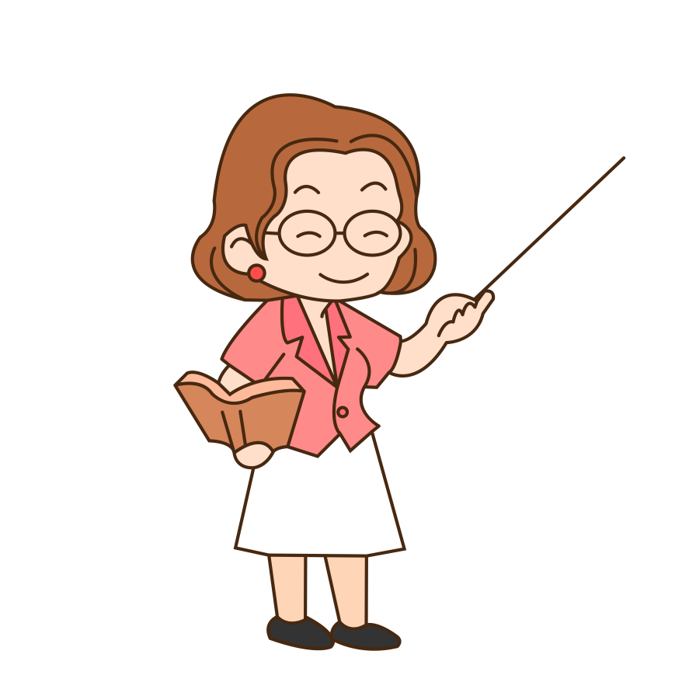
KHỞI ĐỘNG
I.

Slide 3



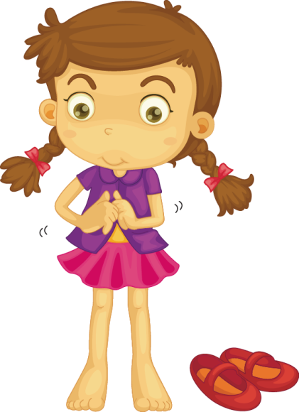
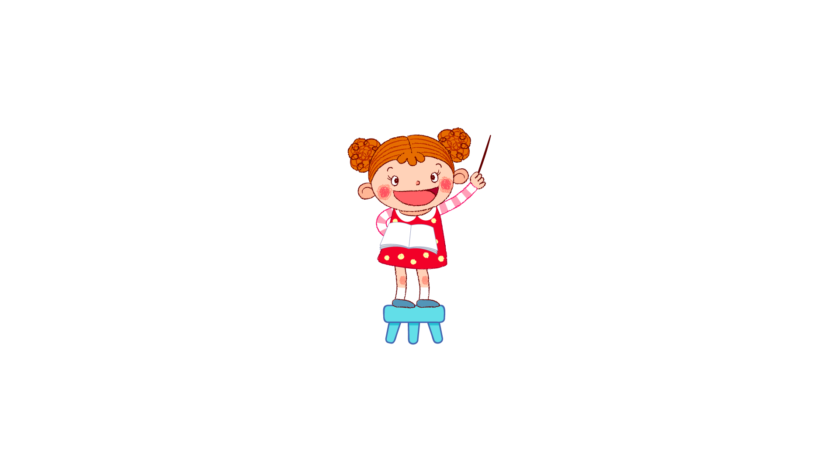
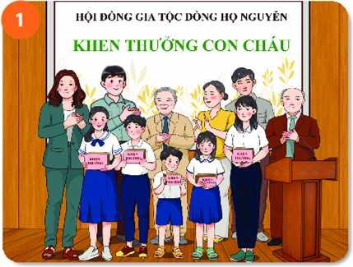
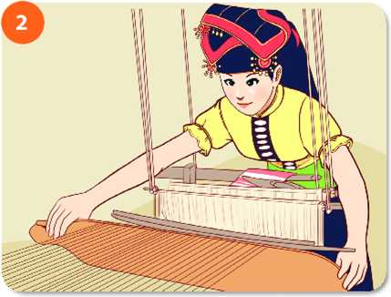
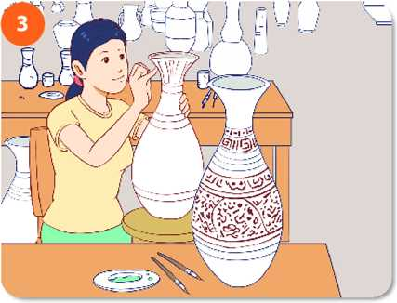
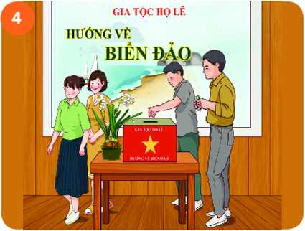
TRÒ CHƠI: AI HIỂU BIẾT
Quan sát những hình ảnh dưới đây và cho biết các hình ảnh đó thể hiện những truyền thống nào của gia đình, dòng họ.

Slide 4
TRÒ CHƠI: AI HIỂU BIẾT
Quan sát những hình ảnh dưới đây và cho biết các hình ảnh đó thể hiện những truyền thống nào của gia đình, dòng họ.
Truyền thống hiếu học
Truyền thống dệt vải
Truyền thống làm gốm
Truyền thống yêu nước

Slide 5
KHÁM PHÁ
II.

Slide 6


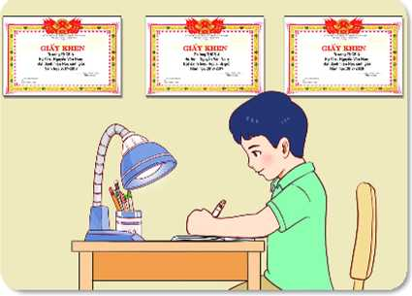
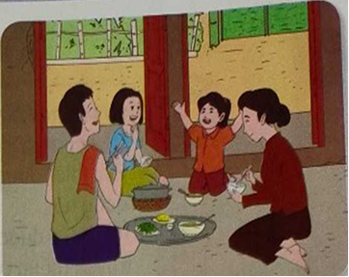
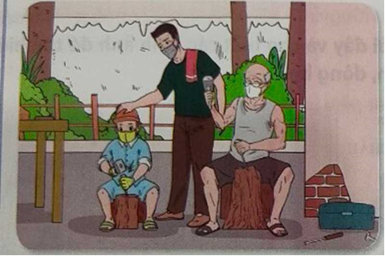
ĐỌC THÔNG TIN
1. Nam lớn lên trong gia đình có truyền thống hiếu học. Nam rất tự hào về sự nỗ lực học tập nói được nhiều ngoại ngữ của bố, trí nhớ về các tác phẩm văn học và sự tự rèn luyện, đọc thơ diễn cảm của mẹ. Hôm nay, nhận được giải thưởng thuyết trình xuất sắc nhất bằng tiếng Anh, Nam cảm ơn bố mẹ và thầy cô trong niềm hạnh phúc.
2. Hai chị em Hà sinh ra trong một gia đình còn nhiều khó khăn về kinh tế, nhưng bố mẹ luôn yêu thương, dạy bảo hai chị em Hà hết lòng. Không chỉ như vậy, bố mẹ Hà còn luôn sẵn lòng giúp đỡ bà con xóm giềng. Noi gương ông bà, bố mẹ, hai chị em Hà luôn sống chan hòa, đoàn kết, yêu thương và giúp đỡ mọi người. Vì vậy, từ người già đến trẻ nhỏ trong xóm, ai cũng quí mến gia đình Hà.
3. Gia đình Khuê nhiều đời nay đều làm nghề mộc và kinh doanh đồ gỗ. Những sản phẩm bằng gỗ luôn có sức hút rất lớn đối với Khuê. Khuê thường dành thời gian rảnh rỗi ở xưởng mộc gia đình để học hỏi thêm về nghề của ông cha. Khuê mong sau này sẽ thi đỗ vào ngành điêu khắc để có thể phát huy hơn nữa truyền thống gia đình.

Slide 7
THẢO LUẬN NHÓM
+ Chia lớp thành 3 nhóm thảo luận: Nhóm 1: Thông tin 1; Nhóm 2: Thông tin 2; Nhóm 3: Thông tin 3. Hoàn thiện phiếu bài tập.
PHIẾU BÀI TẬP
Các bạn nhỏ trên tự hào về truyền thống nào của gia đình, dòng họ mình?
Thái độ tự hào góp ích gì cho các bạn nhỏ? Tại sao?
Các bạn nhỏ đã làm gì để phát huy truyền thống tốt đẹp của gia đình, dòng họ mình?
....................................................................................................................................................................................
....................................................................................................................................................................................
....................................................................................................................................................................................

Slide 8
+ Chia lớp thành 3 nhóm thảo luận: Nhóm 1: Thông tin 1; Nhóm 2: Thông tin 2; Nhóm 3: Thông tin 3. Hoàn thiện phiếu bài tập.
THẢO LUẬN NHÓM
PHIẾU BÀI TẬP
Thái độ tự hào góp ích gì cho các bạn nhỏ? Tại sao?
Các bạn nhỏ đã làm gì để phát huy truyền thống tốt đẹp của gia đình, dòng họ mình?
Các bạn nhỏ trên tự hào về truyền thống nào của gia đình, dòng họ mình?
- Nam: tự hào nhất về sự nổ lực học tập nói được nhiều ngoại ngữ của bố, trí nhớ về các tác phẩm văn học và sự tự rèn luyện đọc thơ diễn cảm của mẹ.
- Hà: tự hào về tấm lòng sống chan hòa, yêu thương, đoàn kết, giúp đỡ người khác.
- Khuê: tự hào về nghề mộc và kinh doanh đồ gỗ của gia đình mình.
Truyền thống gia đình, dòng họ có ý nghĩa với Nam, Hà, Khuê: tạo cho các bạn có 1 sự nỗ lực và quyết tâm rất lớn để nối bước theo những truyền thống đó.
Các bạn đã phát huy truyền thống của gia đình, dòng họ mình: cố gắng học tốt, vâng lời ông bà, bố mẹ và ngày một phấn đấu nhiều hơn.
- Gia đình Nam: truyền thống hiếu học.
- Gia đình Hà: truyền thống yêu thương, giúp đỡ người khác
- Gia đình Khuê: truyền thống làm mộc

Slide 9





Truyền thống: Là những giá trị tinh thần được hình thành trong quá trình lịch sử lâu dài của một cộng đồng. Nó bao gồm những đức tính, tập quán, tư tưởng, lối sống và ứng xử được truyền từ thế hệ này sang thế hệ khác.
- Truyền thống gia đình, dòng họ là những giá trị tốt đẹp mà gia đình, dòng họ đã tạo ra, được lưu truyền, phát huy từ thế hệ này sang thế hệ khác.
-Tự hào về truyền thống gia đình, dòng họ là thể hiện sự hài lòng, hãnh diện về các giá trị tốt đẹp mà gia đình, dòng họ đã tạo ra.

Slide 10



TRÒ CHƠI
“THỬ TÀI HIỂU BIẾT”
Đại diện hai đội lên bảng và liệt kê những truyền thống mà em biết trong 2’
Mỗi đội cử 5 bạn xuất sắc nhất
Đội nào viết được nhiều truyền thống sẽ được 10 điểm.
Chia lớp ra thành hai đội

Slide 11
Yêu nước
Đạo đức
.............
Văn hóa
Hiếu thảo
TRUYỀN THỐNG
Nghề nghiệp
Cần cù lao động
Hiếu học
Làng nghề

Slide 12
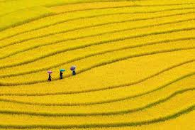
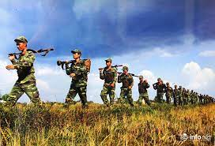
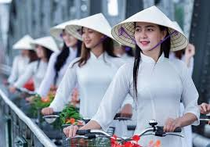
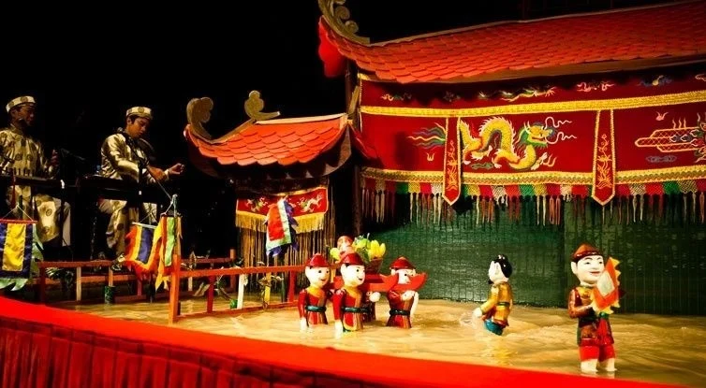
MỘT SỐ TRUYỀN THỐNG :
+ Truyền thống lao động sản xuất :
Kinh nghiệm trồng lúa nước.
- Chữa bệnh bằng cây thuốc Nam……..
+ Truyền thống về đạo đức:
- Hiếu thảo, hiếu học
- Yêu nước chống ngoại xâm.
- Nhân nghĩa, đoàn kết ………
+ Truyền thống văn hóa:
- Cách giao tiếp.
- Trang phục.
- Phong tục tập, tập quán………
+ Truyền thống nghệ thuật:
- Tranh dân gian Đông Hồ
- Múa rối nước, điêu khắc
- Các làn điệu dân ca, ca cổ, ca cải lương ……..

Slide 13


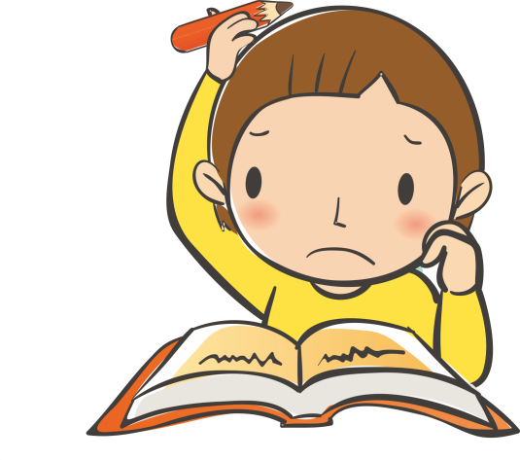
Những giá trị, truyền thống tốt đẹp của gia đình, dòng họ sẽ là hành trang vững chắc cho mỗi người bước vào đời: câu nói có ý nghĩa sâu sắc với mỗi chúng ta, khi chúng ta sống trong một gia đình có nhiều truyền thống tốt đẹp thì sẽ phần nào giúp chúng ta phát triển toàn diện hơn về mặt tư duy lẫn phong cách. Từ những những truyền thống tốt đẹp đó chính là hành trang cho chúng ta sau này.
TÔI LÀ....
NHÀ HÙNG BIỆN
Nêu suy nghĩ của em về câu nói: những giá trị, truyền thống tốt đẹp của gia đình, dòng họ sẽ là hành trang vững chắc cho mỗi người bước vào đời?

Slide 14
Truyền thống của gia đình, dòng họ giúp chúng ta có thêm kinh nghiệm, động lực, vượt gua khó khăn, thử thách và nỗ lực vươn lên để thành công.

Slide 15
Nhóm 1: Hãy nêu những việc làm biểu hiện giữ gìn và phát huy truyền thống tốt đẹp của gia đình, dòng họ?
Nhóm 4: Hãy nêu những việc làm biểu hiện không giữ gìn và phát huy truyền thống tốt đẹp của gia đình, dòng họ?
Nhóm 4: Hãy nêu những việc làm biểu hiện không giữ gìn và phát huy truyền thống tốt đẹp của gia đình, dòng họ?
Thảo luận nhóm (4 phút)
?
Nhóm 3: Hãy nêu những việc làm biểu hiện giữ gìn và phát huy truyền thống tốt đẹp của gia đình, dòng họ?

Slide 16
-Trân trọng ,tự hào phát huy truyền thống tốt đẹp.
-Phải sống trong sạch, lương thiện.
-Không làm điều gì tổn hại đến thanh danh gia đình, dòng họ.

Slide 17

NÊN
NÊN HAY KHÔNG NÊN
KHÔNG NÊN
Phản bội
Yêu nước
Chăm chỉ
Yêu nước
Lười biếng
Lười biếng
Chia rẽ
Chăm chỉ
Dối trá
Biết ơn
Vô ơn
Biết ơn
Độc ác
Độc ác
Vô ơn
Nhân ái
Trung thực
Dối trá
Trung thực
Nhân ái
Phản bội
Đoàn kết
Chia rẽ
Đoàn kết

Slide 18
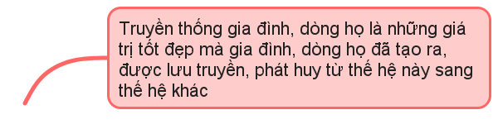
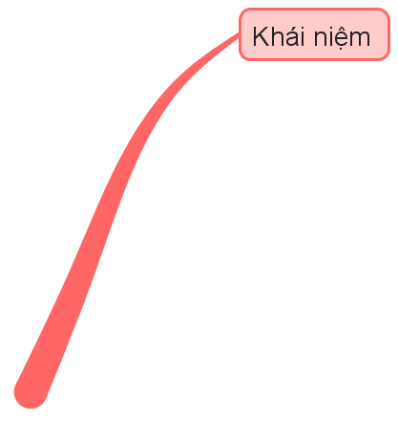
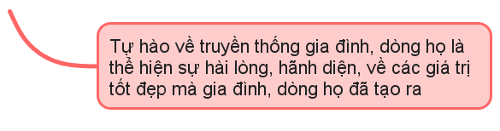
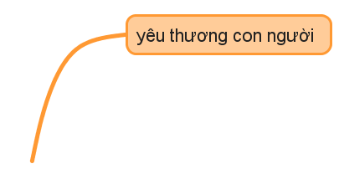
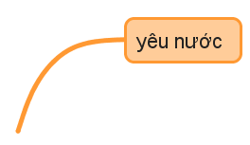
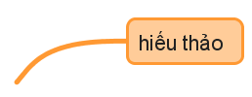
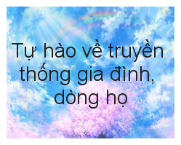
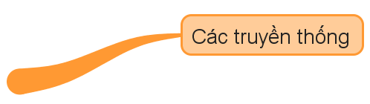

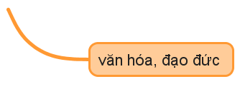
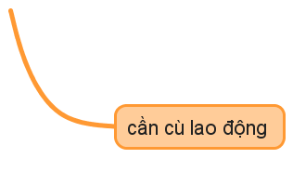
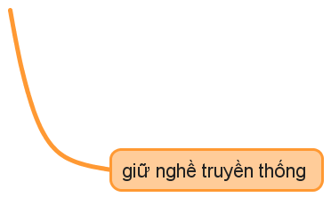
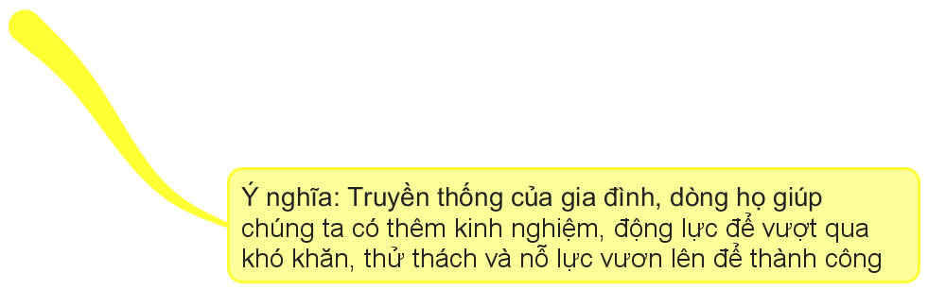
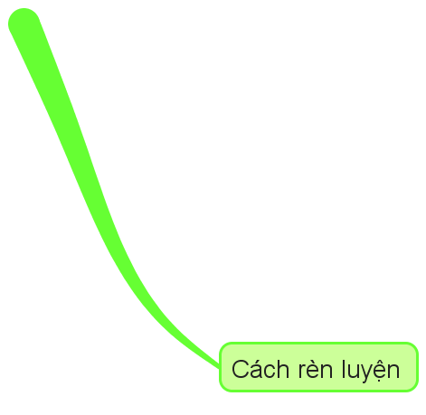
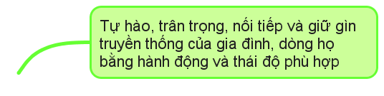
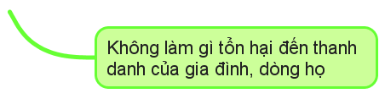

Slide 19
LUYỆN TẬP
III.

Slide 20
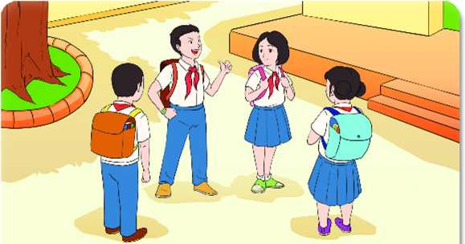
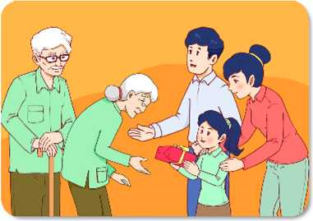
THẢO LUẬN NHÓM BÀN
TÌNH HUỐNG
Tình huống 1: Hoàng là con trai duy nhất trong một gia đình khá giả làm nghề buôn bán phế liệu ở thị trấn. Công việc của bố mẹ Hoàng có thu nhập cao nhưng vô cùng vất vả. Hoàng không những không giúp đỡ bố mẹ mà còn lười học. Khi được các bạn góp ý, Hoàng còn nói: “Tôi như thế này sao có thể đi thu gom phế liệu được. Sau này, tôi nhất định sẽ không làm cái nghề ấy.”
Tình huống 2: Lan là học sinh của lớp 6A1, Ngày chủ nhật của tuần cuối tháng là ngày mà Lan yêu thích nhất. Vì khi đến ngày đó, Lan cùng gia đình tham gia những việc làm thiện nguyện đẩy ý nghĩa như: tặng quà cho các cụ già neo đơn; tặng sách vở, quần áo cho trẻ em cơ nhỡ... Theo kế hoạch của gia đình trong lần tới, là đi đến miền Trung để giúp đờ những gia đình bị tổn thất nhiều trong trận bão lụt vừa qua.
Nhóm 1: Em nhận xét gì về thái độ của Hoàng? Nếu là bạn của Hoàng, em sẽ khuyên Hoàng như thế nào?
Nhóm 2: Em có suy nghĩ gì về việc làm của bạn Lan cùng gia đình?

Slide 21
THẢO LUẬN NHÓM BÀN
TÌNH HUỐNG
Tình huống 1: Hoàng là con trai duy nhất trong một gia đình khá giả làm nghề buôn bán phế liệu ở thị trấn. Công việc của bố mẹ Hoàng có thu nhập cao nhưng vô cùng vất vả. Hoàng không những không giúp đỡ bố mẹ mà còn lười học. Khi được các bạn góp ý, Hoàng còn nói: “Tôi như thế này sao có thể đi thu gom phế liệu được. Sau này, tôi nhất định sẽ không làm cái nghề ấy.”
TH 1: Hoàng là một người thiếu trách nhiệm, lười biếng không biết giúp đỡ bố mẹ. Nếu là bạn của Hoàng, em sẽ khuyên Hoàng: không nên nói như vậy vì Hoàng có được cuộc sống như bây giờ cũng nhờ vào nghề buôn phế liệu của gia đình, vì thế bạn nên biết tôn trọng nghề nghiệp của gia đình mình.
Tình huống 2: Lan là học sinh của lớp 6A1, Ngày chủ nhật của tuần cuối tháng là ngày mà Lan yêu thích nhất. Vì khi đến ngày đó, Lan cùng gia đình tham gia những việc làm thiện nguyện đẩy ý nghĩa như: tặng quà cho các cụ già neo đơn; tặng sách vở, quần áo cho trẻ em cơ nhỡ... Theo kế hoạch của gia đình trong lần tới, là đi đến miền Trung để giúp đờ những gia đình bị tổn thất nhiều trong trận bão lụt vừa qua.
TH 2: Đây là một việc làm hết sức có ý nghĩa. Việc làm ấy cũng phần nào giúp Lan hình thành nên thói quen tốt đẹp biết yêu thương, đồng cảm sẻ chia, có tấm lòng nhân ái ...và sẽ được nhiều người yêu quý hơn.

Slide 22














Trò chơi "Đối mặt"
Tìm ca dao, tục ngữ, châm ngôn về truyền thống tốt đẹp
LUẬT CHƠI:
- Số người tham gia: 5 bạn
- Cách thức: Các bạn đứng vòng tròn. Lần lượt đọc câu ca dao, tục ngữ, châm ngôn về truyền thống tốt đẹp. (Không được đọc lặp lại câu của người khác.) Đến lượt, bạn nào không đọc được sẽ bị loại.

Slide 23
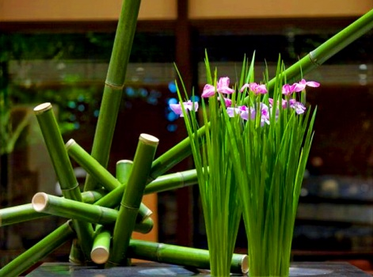
Các câu ca dao, tục ngữ:
Giấy rách phải giữ lấy lề.
Con hơn cha là nhà có phúc.
- Con người có tổ có tông.
Như cây có cội, như sông có nguồn.

Slide 24



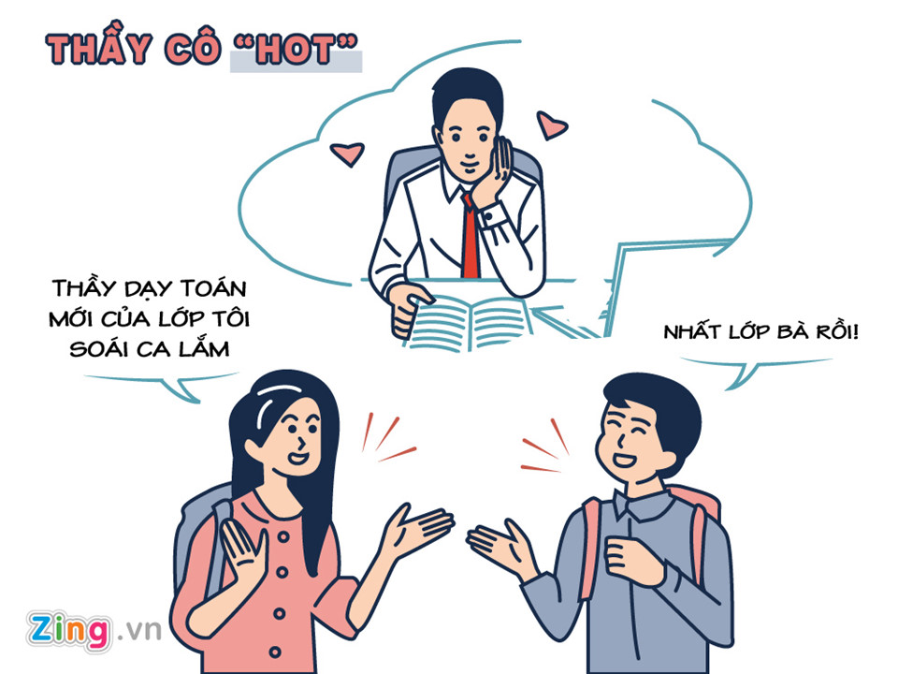
TRÒ CHƠI: ĐÓNG VAI
AI THÔNG MINH HƠN HỌC SINH LỚP 6
Câu hỏi:
1. Nếu là Giang em sẽ ứng xử như thế nào với bạn bè?
2. Em sẽ làm gì để thể hiện sự tự hào về truyền thống của gia đình em?
Tình huống : Giang sinh ra trong một gia đình có truyền thống hiếu học, có trình độ học vấn cao, vì vậy bố mẹ muốn Giang trở thành một nhà khoa học. Giang còn đang phân vân thì các bạn bảo rằng cứ làm theo ý mình chứ sao phải vì gia đình.
LUẬT CHƠI:
Sắm vai ở tình huống, tập làm chuyên gia để trả lời.

Slide 25
TRÒ CHƠI: ĐÓNG VAI
AI THÔNG MINH HƠN HỌC SINH LỚP 6
Em sẽ làm để thể hiện sự tự hào về truyền thống của gia đình em: sẽ nổ lực, cố gắng tập thật tốt để hoàn thiện bản thân mình mỗi ngày.
Nếu em là Giang em sẽ ứng xử với bạn bè: em sẽ xác định rõ ràng về ước mơ của mình và nói với các bạn hiểu về truyền thống hiếu học của gia đình để các bạn nhìn nhận vấn đề một cách rõ ràng.

Slide 26
VẬN DỤNG
IV.

Slide 27

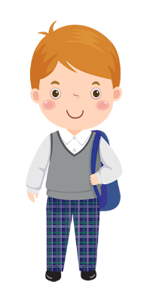

TRÒ CHƠI
“ĐOÁN Ô CHỮ”

Slide 28

Ô chữ thứ nhất gồm 7 chữ cái nói về đơn vị xã hội gồm cha mẹ, con cái đôi khi có cả ông bà.
G
I
A
Đ
Ì
N
H

Slide 29
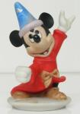
Ô thứ hai gồm 6 chữ cái có nội dung: Chỉ toàn thể nói chung những người cùng huyết thống làm thành các thế hệ nối tiếp
D
ß
N
G
H
ä

Slide 30
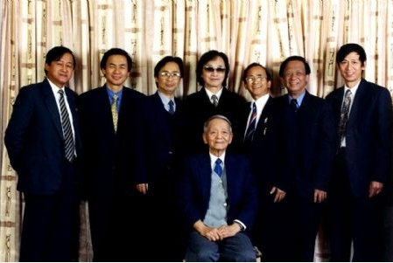
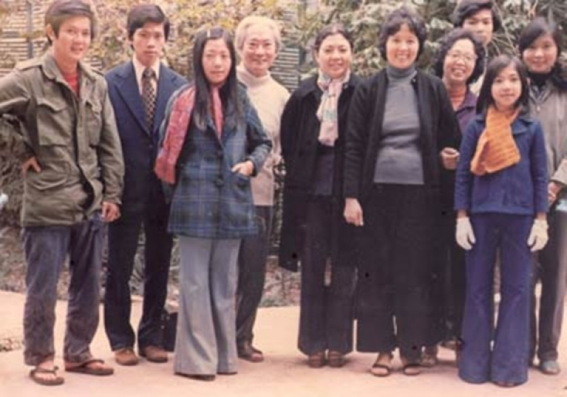
Gia đình nhà giáo nhân dân Nguyễn Lân
Gia đình giáo sư Tôn Thất Tùng

Slide 31

HOẠT ĐỘNG DỰ ÁN
Nhóm 1: Em hãy thu thập một số thông tin về truyền thống của gia đình Giáo sư Tôn Thất Tùng. Qua đó, em hãy cho biết các thành viên trong gia đình của Giáo sư đã làm gì để giữ gìn, phát huy truyền thống của gia đình mình?
→ Thông qua bài viết; làm báo ảnh; làm áp phích hoặc làm video;...
Nhóm 2: Em hãy vẽ một bức tranh về ước mơ nghề nghiệp của em trong tương lai, tiếp nối truyền thống của gia đình, dòng họ.
→ Dán vào bảng
Nhóm 3:Viết một lá thư ngắn gửi người bạn thân thể hiện suy nghĩ của em về truyền thống gia đình dòng họ mình.
→ Chia sẻ cho cả lớp

Slide 32
Xin chào và hẹn gặp lại!

